Slide 1
医疗病历生成与分析系统
把患者信息与既往诊疗记录，生成可复核的结构化病历
React · Spring Boot · Flask AI · T5 / BERT · MongoDB
COURSE PROJECT 19 · TEAM OF FOUR
刘龙羽 AI / NLP 陈胤良 数据处理与质量 周述 后端与安全 陈裕杭 前端与体验
2026 年 7 月

Slide 2
四层架构，把病例处理拆成可验证链路
课程要求逐项落地，在线系统与离线数据流水线职责分离
01 数据采集
结构化表单 · 文档附件
02 数据处理
清洗标准化 · 特征提取
03 病历生成
九段式结构 · 规范输出
04 辅助分析
症状 · 诊断 · 风险提示
05 用户闭环
认证 · 检索 · 报告下载
React 前端
交互与状态 · :5173
REST / JWT
Spring Boot 后端
认证 / 任务 / 文件 · :8080
异步 HTTP
Flask AI 服务
模型 / 检索 / 规则 · :5000
离线数据流水线
NHANES 合并 → 标准化 → 质量检查
与在线链路解耦，输出可复现
MongoDB
病例 · 任务 · 用户 · 令牌
02

Slide 3
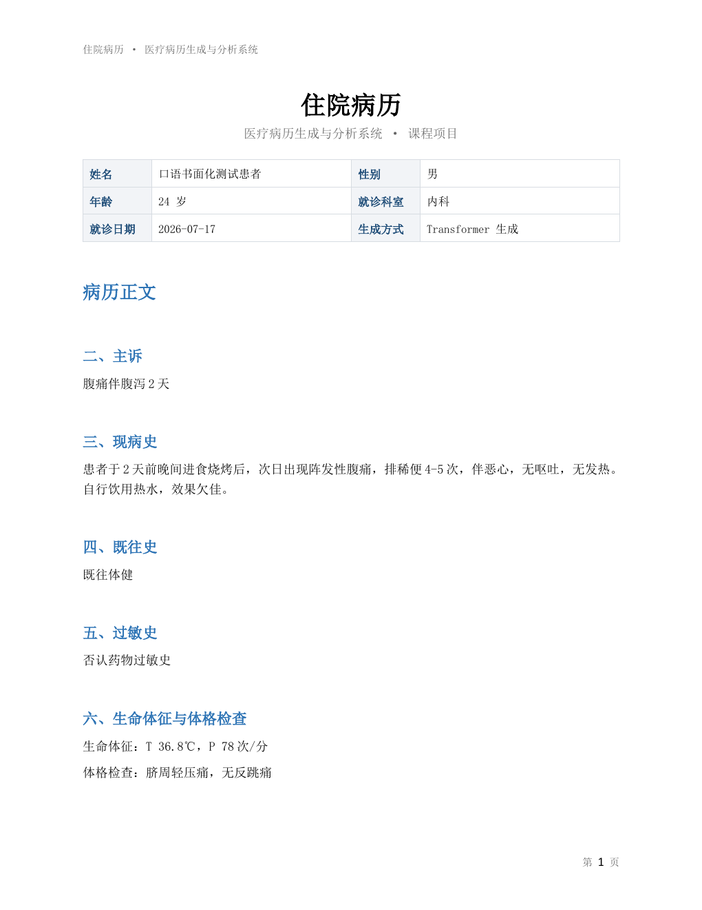
T5 Seq2Seq 真正承担病历生成
输入患者自述与已发生诊疗事实；生成四段叙述，再安全组装十段病历
01 Transformer 生成
Randeng-T5-77M · 生成主诉、现病史、既往史、辅助检查
02 全字段书面化
过敏史 / 生命体征 / 诊断 / 治疗 / 用药保守规范化
03 事实守卫
数值 / 药名 / 术语 / 缺失段校验 · 失败显式标记兜底
真实端到端生成的住院病历 · Transformer 路径
5 / 5 口语专项 0 次 模板兜底 0 个 事实遗漏
record-gen-t5-v1.2.0；真实 HTTP、结构化字段与 DOCX 同步验收
03

Slide 4
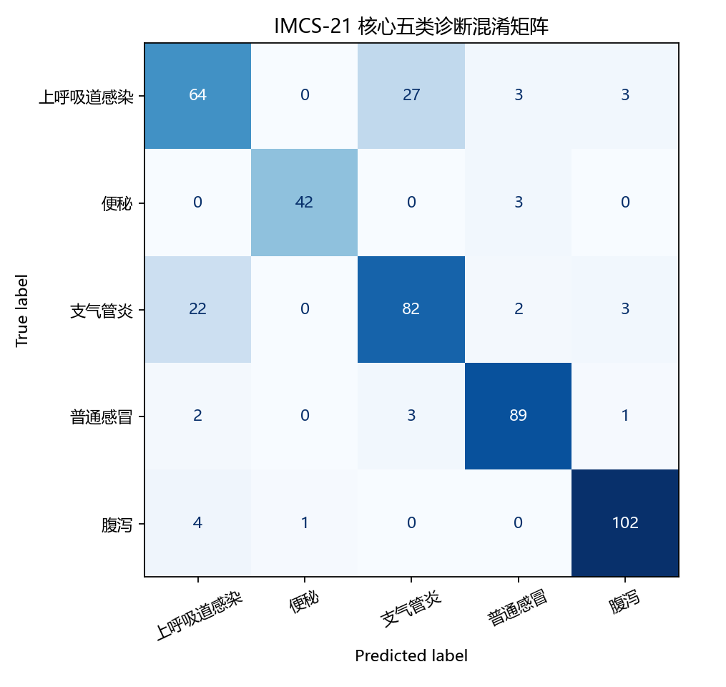
辅助诊断独立于病历生成，不覆盖医生输入
BERT 提供 5 类概率，知识检索扩展到 20 类，规则负责否定与风险信号
01 BERT v2.0.0
5 类核心病种 · 3,858 条训练 · 中文预训练模型微调
02 知识检索
9,620 条疾病—症状知识 · 覆盖 20 类常见病
03 规则与安全
否定语义 · 数值识别 · 危险信号 · 低置信度拒答
BERT 五类核心诊断混淆矩阵 · 独立测试集
84.99% Accuracy 85.98% Macro-F1 453 例独立测试
AI 结果只进入辅助分析区；正式病历诊断始终以医生输入为准
04

Slide 5
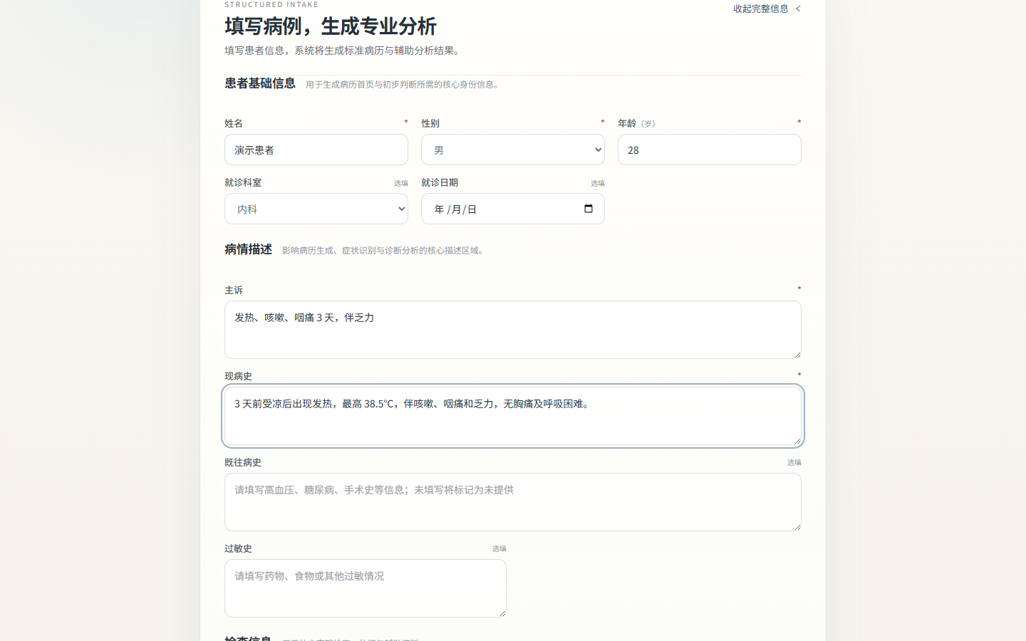
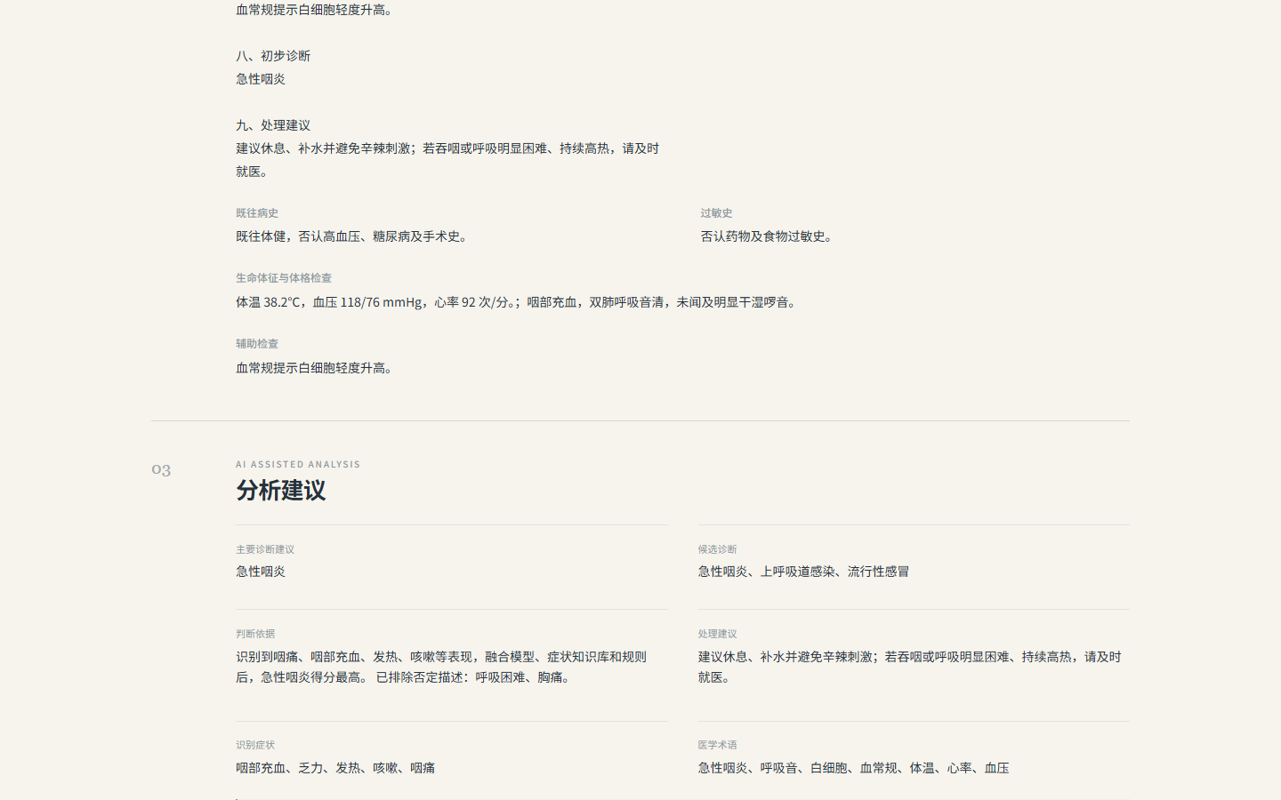
全口语输入能够生成书面病历并导出 DOCX
01 患者口语与诊疗记录
02 结构化病历与分析
17 字段输入 → T5 书面化 → 事实守卫 → 人工复核 → DOCX 报告
05

Slide 6
数据处理把原始多表变成可复现的数据底座
数据处理与质量｜公开数据、病例字段和质量报告统一到同一套标准
7 张
NHANES 原始表
按 SEQN 完整合并
9,254
条标准化样本
155 列 → 34 列
5 步
可复现流水线
合并 · 标准化 · 质检 · 子集 · 校验
● 字段对齐｜lowerCamelCase → snake_case，统一三端输入
● 质量检查｜缺失率、分布、异常值均有报告；异常只标记复核
● 分析子集｜糖尿病 5,804 · 肾功能 5,798 · 心血管 5,525
● 可重复运行｜一条命令重建主表、质量报告与校验结果
07

